Slide 1
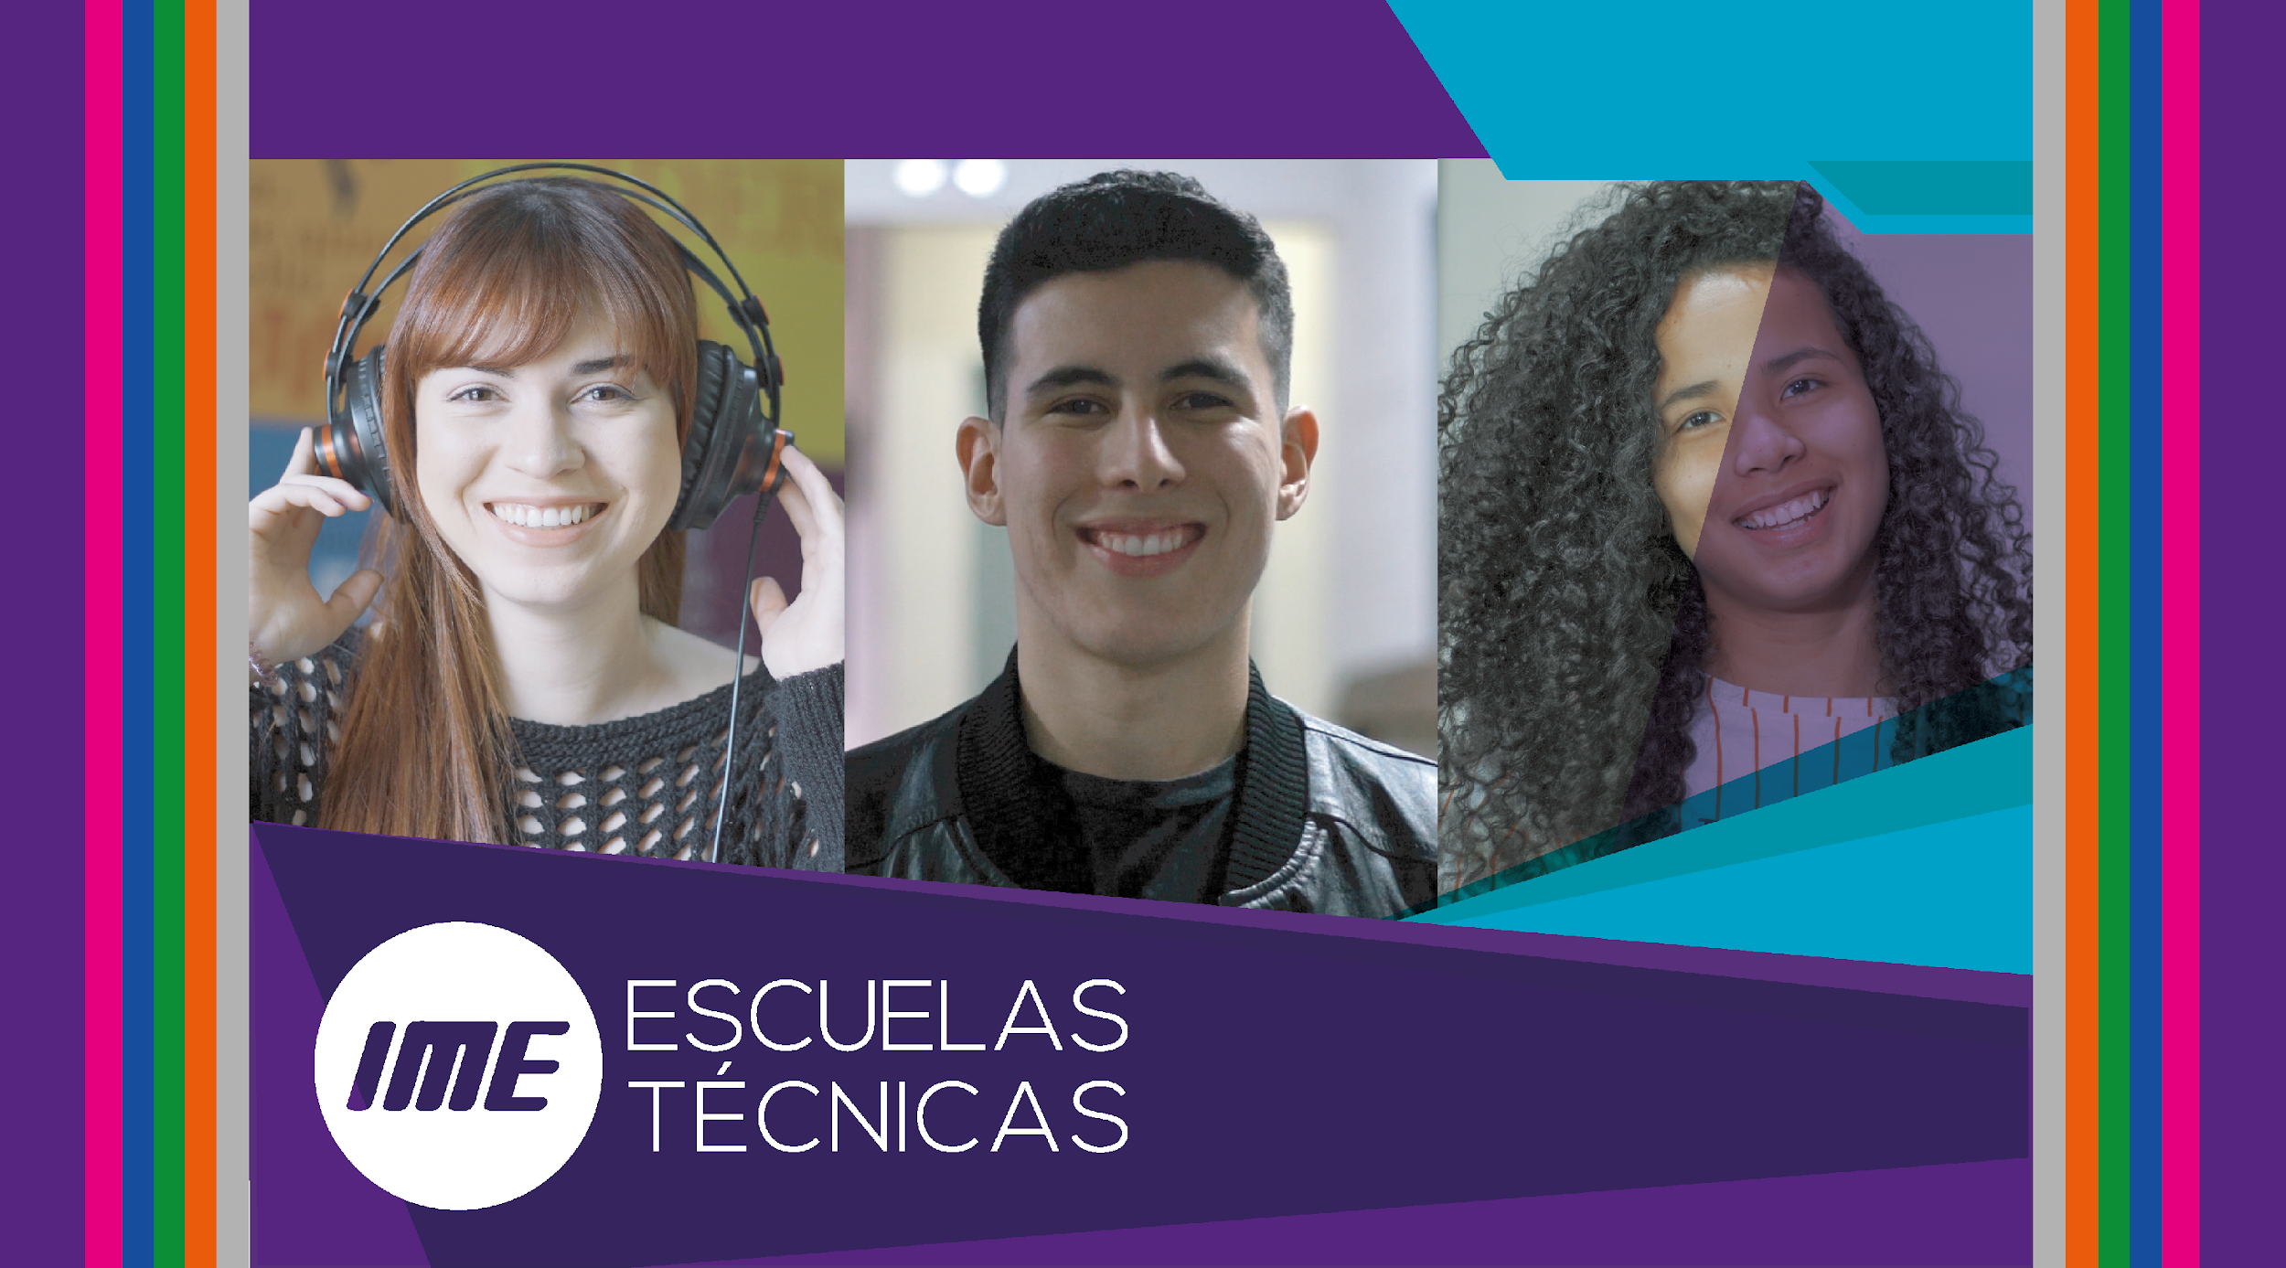

Slide 2
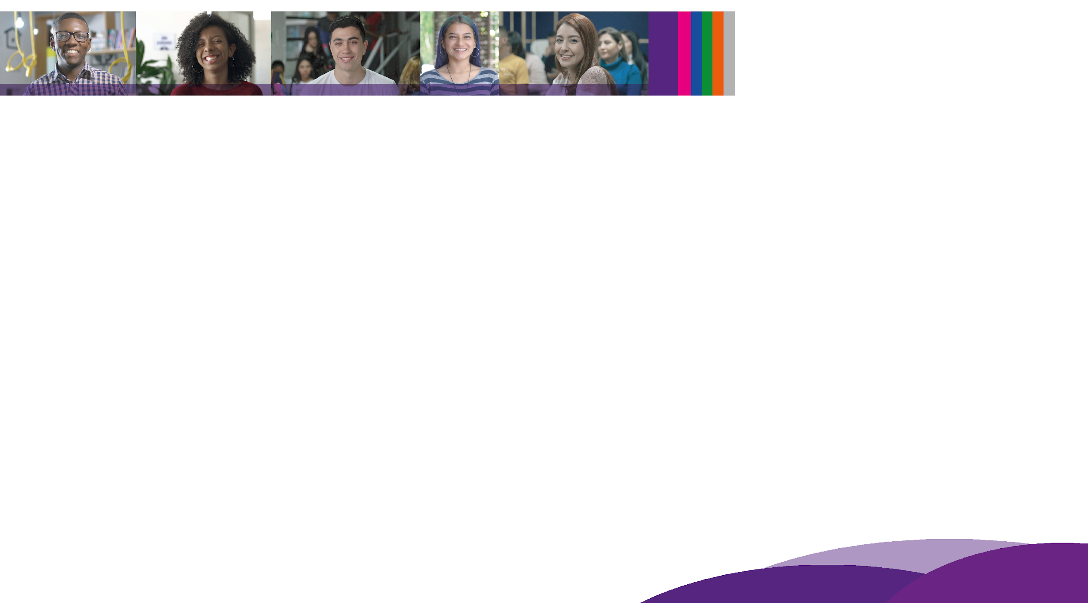

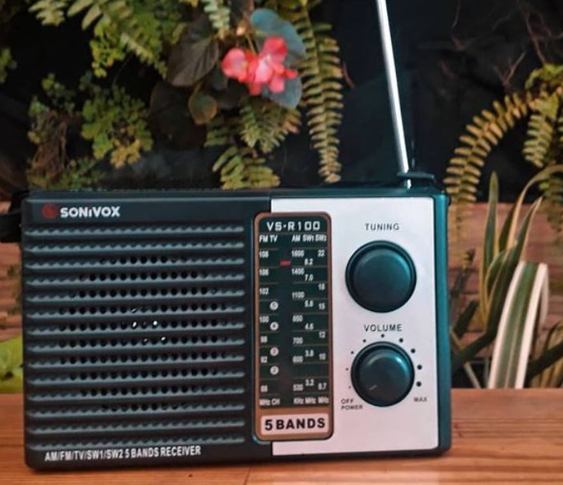
RESUMEN
En el presente trabajo se utilizaron HTML, CSS y Bootstrap para elaborar el diseño de una página web relacionada a los contenidos radiales, los talleres, asesorías y productos de los que es propietaria la interesada Sara Gaviria Piedrahita.
El producto obtenido es un conjunto de vistas que conforman una página web responsive, que contiene textos, gráficos e imágenes relacionadas a Tiempo de Radio.
Palabras clave: Radio, Podcast, Taller, Sonido, Educación.

Slide 3
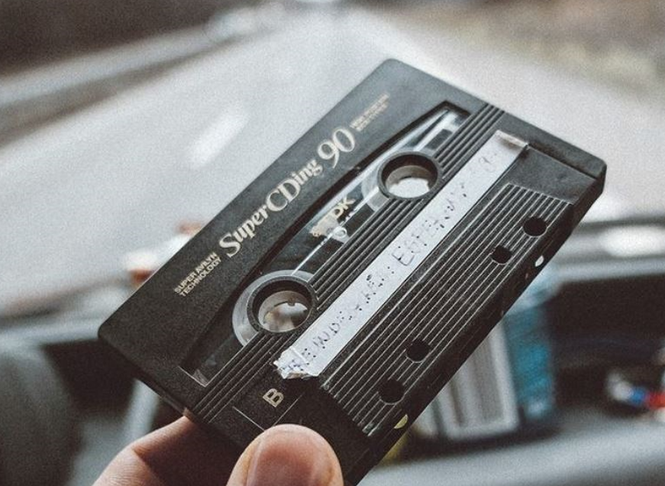
INTRODUCCIÓN
A través del tiempo la Radio ha tenido una trascendencia significativa como un medio de comunicación, buscando informar y entretener a los oyentes. Pero, en los últimos años las plataformas digitales han cambiado la forma en como se transmite la información y, por tanto, la radio, aunque aún sigue vigente, ha tenido que mover varios de sus contenidos a estas.
Por lo anteriormente expuesto, en el presente proyecto se consolidó en un sitio web los diferentes contenidos que Sara genera y, que quiere hacer visibles para la mayor cantidad de personas posibles interesadas en los temas de radio.

Slide 4


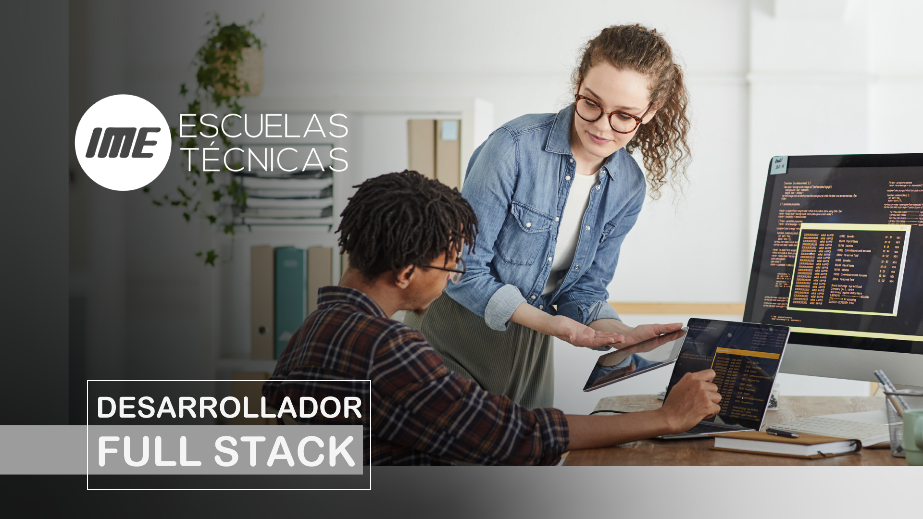
Desarrollador Fullstack
OBJETIVOS
- Aplicar los conocimientos adquiridos en el desarrollo del curso Full Stack
- Proporcionar a la parte interesada el diseño de un sitio web que de respuesta a las necesidad que comprende su emprendimiento.
- Aprender a administrar recursos y coordinar actividades en equipo de trabajo para dar cumplimiento oportuno a los requerimientos establecidos

Slide 5
Desarrollador Fullstack
MATERIALES Y MÉTODOS
Se utilizaron los siguientes programas de cómputo:
Microsoft PowerPoint: Sirvió como herramienta para crear el mockup.
Visual Studio Code: Donde se creó la página web.
Paint: Para recortar ajuste de algunas imágenes.
GitHub: Para trabajar paralelamente creando el código.
CodePen: Para obtener códigos para ciertas partes de la página web.
Bootstrap: Para obtener códigos útiles para implementación de varias herramientas en la página.
Mercado shop: Para redireccionar la página web en la parte de tienda.
Google Drive: Para compartir contenido con Sara.
Se emplearon dos computadoras con las siguientes características:
- Equipo 1: Procesador Core i5, 8th Gen, 8GB de RAM.
- Equipo 2: Procesador Core i7, 8th Gen, 16GB de RAM.
- Sistema: Microsoft Windows 10.
Se usaron los contenidos proporcionados por Sara Gaviria Piedrahita, tales como imágenes, logos y texto para establecer el contenido del sitio web.

Slide 6
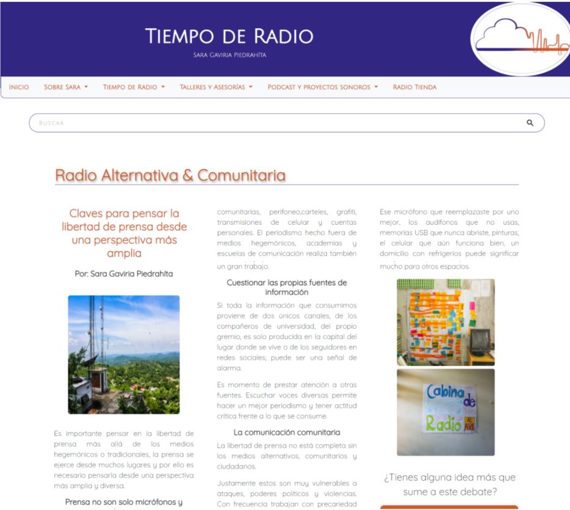
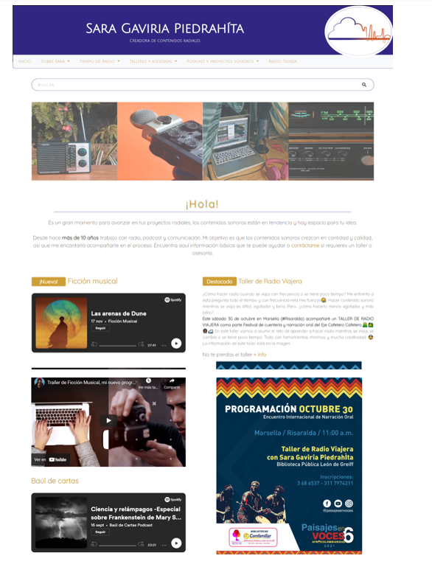
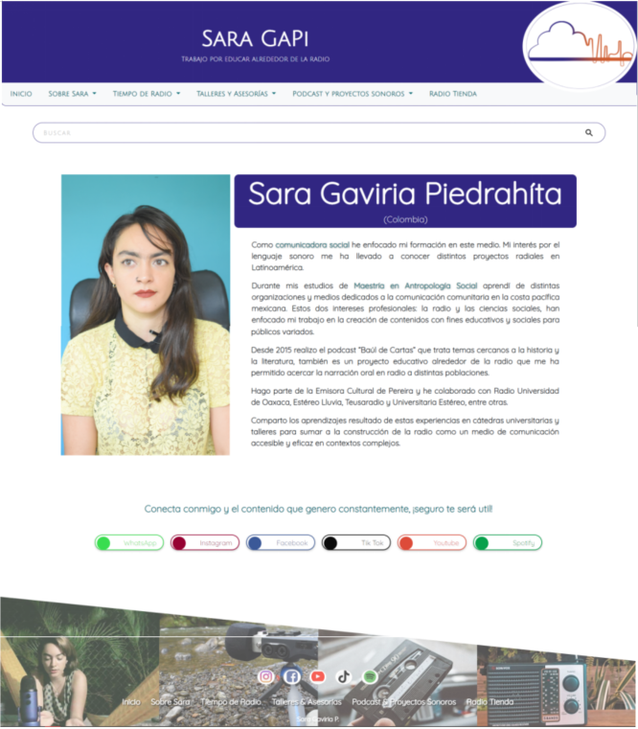
Desarrollador Fullstack
RESULTADOS
El producto logrado es una serie de páginas web vinculadas, que contiene texto, imágenes y blogs relacionados con contenidos radiales.

Slide 7


